Slide 1

ベッドサイドから
政治を変える！
日本看護連盟 続・基礎研修
2014~16年度版
対象：基礎研修を修了した会員
Notes:
続・基礎研修の目的 ：
・基礎研修が終了した人を対象に企画されたもの
・看護に関する政策や政治についての理解をさらに深める

Slide 2
基礎研修の復習
Japanese Nursing Federation
Notes:
この章のねらい：
まず、基礎研修の復習をします。
・看護協会と看護連盟の関係
・これまでの主な成果
・政治活動と選挙活動

Slide 3
看護協会と看護連盟
看護協会の政策実現のために
活動をする協会員の集まりが看護連盟
看護協会
看護連盟
看護政策の実現
選挙活動
看護連盟の強化が
政策実現への近道
入会
・看護連盟は看護協会の目的達成に必要な政治活動を行う
・看護連盟の正会員は看護協会の会員である者とする
Japanese Nursing Federation
Notes:
看護職の働く環境の向上、看護の質の向上など、私たちが望んでいることをかなえるためには、「制度を変える」必要があります。
制度を変えるためには政治力が必要。
だから、日本看護協会は、看護政策実現のために看護連盟を作りました。
看護連盟は「看護協会の目的達成」のために政治活動を行う組織です。
ところで、政治力はどうやって決まるのか。
何といっても、「選挙で票を取ること」です。選挙は国民の代表を決めるしくみなので、当然です。選挙こそ政治参加の唯一の方法であり、唯一の力の見せどころです。
「自分たちの課題は自分たちで解決しよう」と考える看護協会員に、ぜひ看護連盟に入会してともに頑張ってほしいです。
ポイント：
・看護協会の目的達成のために、頑張っている連盟会員は、「スーパー協会員」
・選挙で票を取る力が、現場の改善につながること

Slide 4
政治活動と選挙運動
政治活動
連盟や候補予定者の後援会に入会すること
同僚や知人に入会を勧めること
研修会に参加すること
研修会参加の報告をすること
イベントの手伝いをすること
看護と政治について仲間と話し合うこと
など
今、あなたができること！
しっかり
区別しよう
選挙運動
候補者への投票をお願いすること
３要素 特定の選挙に 「次の参議院選挙で」
特定の人物への 「○○さんに」
投票を依頼 「ぜひ投票してね」
選挙期間中だけにしか、
できないこと
Notes:
政治活動と選挙運動の違いはよく理解してください。
ポイントは、選挙の公示があるまでは、投票の依頼はできないということ。
次の参議院議員選挙の公示は２０１６年７月頃です。ですからそれまでに投票依頼をすると、選挙違反になります。
投票依頼とは、「特定の選挙に」「特定の人物を」「お願いする」の３つを同時にみたすことです。
では、それまでの期間には何ができるでしょうか？ ⇒ 「政治活動」です。
政治活動で大切なことは、 候補予定者の名前、人柄、政策を、1人でも多くの方々に、よく知ってもらうことです。そのために資料（リーフレット、講演会・研修会資料など）を積極的に配って読んでもらいましょう。
また、後援会名簿を記載してもらうことも大丈夫です。選挙のための署名ではなく、後援会への入会のための記載ですから。
なお、公務員の方には例外があります。
部長や師長など地位を持つものが、スタッフ等に地位を利用して後援会入会勧誘等をすると公務員法の違反となりますので、気をつけましょう。スタッフ同士で伝えるなど工夫しながら活動してください。
病棟リーダー等の活動に期待するところです。
＊「候補者」は公示日に選挙管理委員会に正式に立候補を届けてから使う。それまでは「候補予定者」という。

Slide 5
国政に代表を送った主な成果
石本茂
1968年 ◆●看護士の誕生
1973年 夜間看護手当ての大幅アップ
1975年 育児休業法成立
1990年 「看護の日」制定
1992年 看護師等人材確保法制定
1993年 ◆●保健士の誕生
1995年 高齢社会対策基本法成立
1997年 介護保険法成立
1998年 看護専修学校卒業者に大学編入の道
2000年 ◆●看護職に守秘義務の規定
2000年 一般病床の看護職員配置基準を3:1へ引き上げ
2001年 DV防止法成立
2001年 ◆●看護職の名称が「師」に統一
2003年 性同一性障害者の性別取扱い特例法
2003年 中医協の専門委員に初めて看護職の委員が就任
2006年 診療報酬で1.4：1ランク（7：1）の新設
2006年 ◆●資格取得の整合性、名称独占
2008年 訪問看護ステーションの基本療養費のアップ
2009年 ◆●卒後臨床研修の努力義務化、保健師・助産師の教育期間延長
2010年
Japanese Nursing Federation
◆は保助看法改正
●は看護職議員等による議員立法
清水嘉与子
南野知惠子
能勢和子
あべ俊子
たかがい恵美子
配偶者からの暴力の防止及び被害者の保護に関する法律の一部改正（平成25年7月3日公布、平成26年1月3日施行）
石田まさひろ
2013年
2014年
◆ 看護師の特定行為の研修制度創設（平成27年10月1日施行）
看護師等の離職時等における都道府県ナースセンターへの届出規定（努力義務）の創設（平成27年10月1日施行） 人材確保法の改正
Notes:
日本看護連盟のハンドブックにも紹介しています。
看護の歴史が見えてくると思いますが、法律や制度が変わるときに皆さんが体験したエピソードはありませんか？
例えば1973年の夜間看護手当ての大幅アップは、夜勤1回につき350円が一気に1,000円にアップしました。まさに日本が高度成長期のピークを迎えバブル経済に突入する時期で日本が最も元気に輝いていた時代でした。

Slide 6
国会議員の一日
私たちが国政に送った代表は、国会でどのようなことをしているのか
Japanese Nursing Federation
Notes:
この章のねらい：
私たちが支援して当選した国会議員たちはどんな活動をしているのでしょうか。
国会議員のある一日をご紹介しましょう。

Slide 7
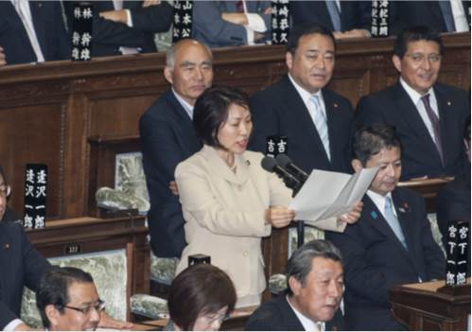
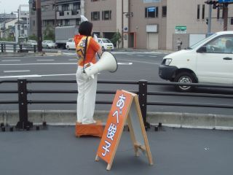
看護職議員たちの活動
あべ俊子衆議院議員のある一日
7：30 自宅発
8：00 自民党本部にて各種部会に参加
9：30 自民党国会対策正・副委員長会議
10：45 衆・議院運営委員会 与党理事懇談会
11：00 衆・議院運営委員会 理事会
12：00 衆・議院運営委員会
12：45 代議士会
13：00 衆議院本会議
16：00 女性活用政策を考える議員グループの会合
17：00 事務局を務める議員連盟の会合
18：30 超党派女性議員らと懇談会
平日の本会議がある日はこのような日程です。
国会対策委員会(副委員長)・議院運営員会(議事進行係)という、国会の運営にかかわる役職に 就いているため、本会議のある日は朝からずっと会議です。
週末は地元岡山3区内でパワフルな後援会活動を展開しています。
あべ議員の凛とした声が響き渡る！！
Notes:
地元岡山３区と国会を毎週往復しています。
地元では、ひとりでも多くの方に会い、話を聞きます。街頭演説や集会を行い、政治家としての意見を伝える努力をする毎日です。
看護や医療・福祉だけでなく、農業や商業等についても熟知しなければなりません。
国会では、国会対策副委員長として、与党間の調整や野党との交渉の任を負っています。

Slide 8
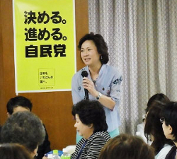
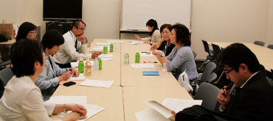
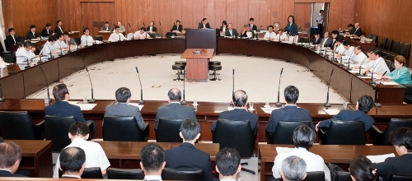
看護職議員たちの活動
たかがい恵美子参議院議員のある一日
早朝 スケジュール確認、連絡事項などチェック
8：00 自民党政務調査会厚生労働部会
8：30 全国旅館ホテル生活衛生組合連合会朝食懇談会
9：15 東北市長会意見交換会
10：00 予算委員会
12：00 党参議院執行部会議
12：30 自民党女性局役員会
13：00 東日本大震災復興特別委員会
14：30 日本看護協会理事会挨拶
15：00 党女性の健康の包括的支援に関するプロジェクト会議
16：30 医学関係雑誌取材
17：30 厚生労働省法案レクチャー
18：10 秘書と打ち合わせ
18：30 全国栄養士会総会にて挨拶
19：00 全国保育推進連盟との意見交換会
20：00 国会対策正副委員会勉強会
23：00 散会、帰途につく
Notes:
たかがい恵美子議員の一日は、議員本人の活動とそれを支える秘書室の連係プレーで成り立っています。
国会事務所の電話は他の議員室よりも２回線多く増設しています。それでも電話やファックスがなかなかつながらない場合もあるほど、全国の皆さんから支えられています。
政策立案に関する相談や説明、要望等のために事務所を訪れる来客が多く、とてもにぎやかだと評判です。

Slide 9
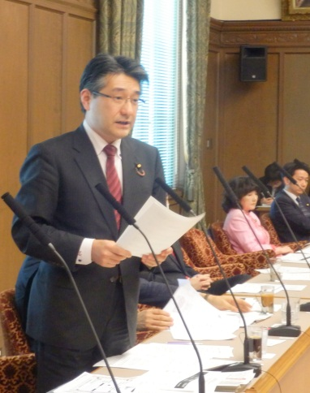
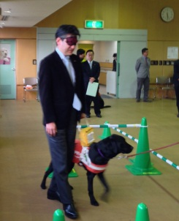
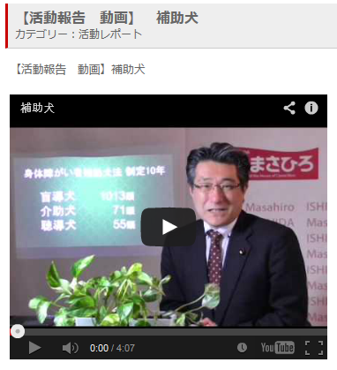
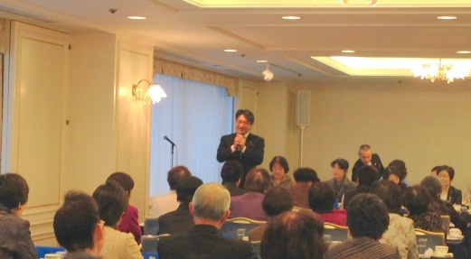
看護職議員たちの活動
石田まさひろ参議院議員のある一日
7:00 スケジュール確認、連絡事項などチェック
8:00 自民党社会保障制度に関する特命委員会
9:25 参議院自民党国会対策委員会
9:45 参議院議員総会 10:00 参議院本会議
11:20 憲法改正推進本部
12:00 厚生労働部会・雇用問題調査会合同会議
13:00 看護関連団体との打ち合わせ 14:30 ビデオレター撮影
15:00 沖縄及び北方問題に関する特別委員会
16:30 臨床心理士国家資格化に関する打合せ
18:00 県看護連盟支部長会
19:00 看護大学ゲストスピーカー
20:30 財政に関する勉強会 22:30 帰宅
Notes:
石田議員は本来の議員活動スケジュールの合間を見て全国の看護連盟主催の研修等に積極的に出向いています。
また、メールマガジンやブログ等で日々新たな国会周辺情報を発信していただいています。

Slide 10
看護問題小委員会
国会では、看護についてどんな議論をしているのか
Japanese Nursing Federation
Notes:
この章のねらい：
日本看護連盟から送っている「アンフィニ」やメールマガジンなどに、
「看護問題小委員会」でのやりとりがよく掲載されています。
看護政策を決めるうえで重要な組織ですので、覚えておきましょう。

Slide 11
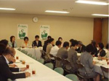
看護問題小委員会
政務調査会
自民党政務調査会厚生労働部会のもとにあり、看護の問題について、調査、検討、協議し政策提言等を行う組織
厚生労働部会
看護に関係する政策や国家予算等について議論
看護問題小委員会
最近は、現場の声を重視して「看取り」「周産期医療」「災害対策」等のテーマを取りあげている。
2009年、自民党の組織見直しの際に、すべての小委員会が廃止された。しかし、「看護問題小委員会」は、看護連盟や看護職議員のはたらきかけ等により、看護問題の重要さに鑑み復活した。
いいね！
Notes:
平成23年3月4日、厚生労働部会と看護問題小委員会の合同部会を開催し、たかがい恵美子看護問題小委員会副委員長（参議院議員）が「穏やかな最期を保証するコミュニティづくりのための政策推進について」の中間報告案について説明しました。たかがい副委員長は、中間報告の提言として、在宅での看取りを拡大・推進するために「党の政策方針として位置づけ分野横断的プロジェクトを設立すること」「政府・関係省庁へ問題提起し、多様なルートからの働きかけを強化すること」の2点を掲げました。
この中間報告案は、最終的に了承され、その後の自由民主党の政策方針に反映されています。
また、平成25年11月、政権に復帰した自民党が開いた予算・税制等に関する政策懇談会において、組織運動本部厚生関係団体委員長・政務調査会厚生労働部会長宛、日本看護協会・日本看護連盟が始めて共同で「特定行為に係る看護師の研修制度」の早期法制化を要望した。
それを受けて平成25年12月の看護関係予算案に「特定行為に係る看護師の研修制度」の円滑な施行に向けた新規事業として、看護師の特定行為に係る研修機関導入促進支援事業が明示され3年半の検討経緯に終止符が打たれた。

Slide 12
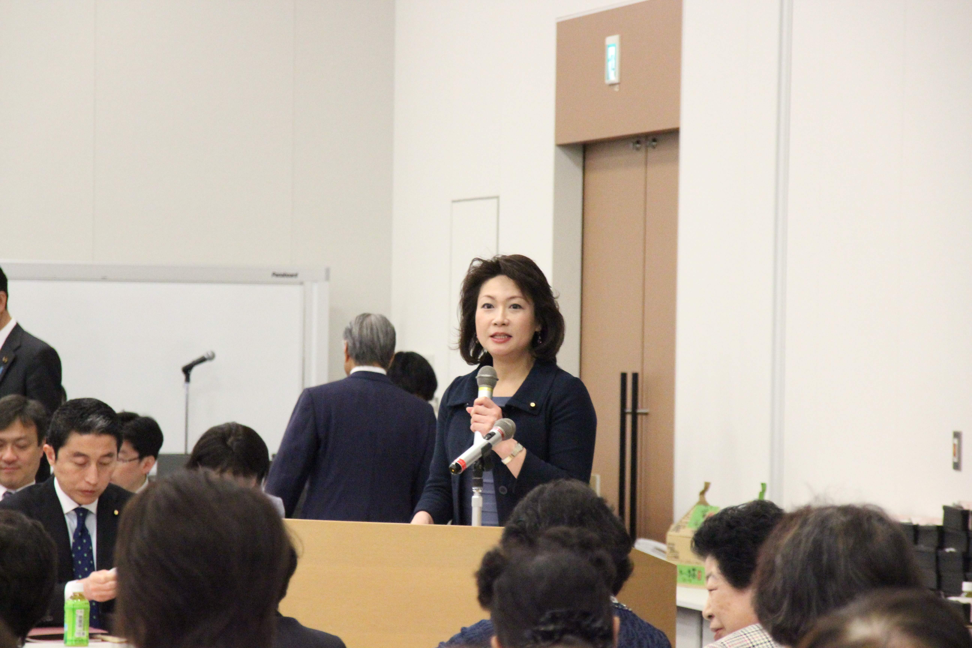
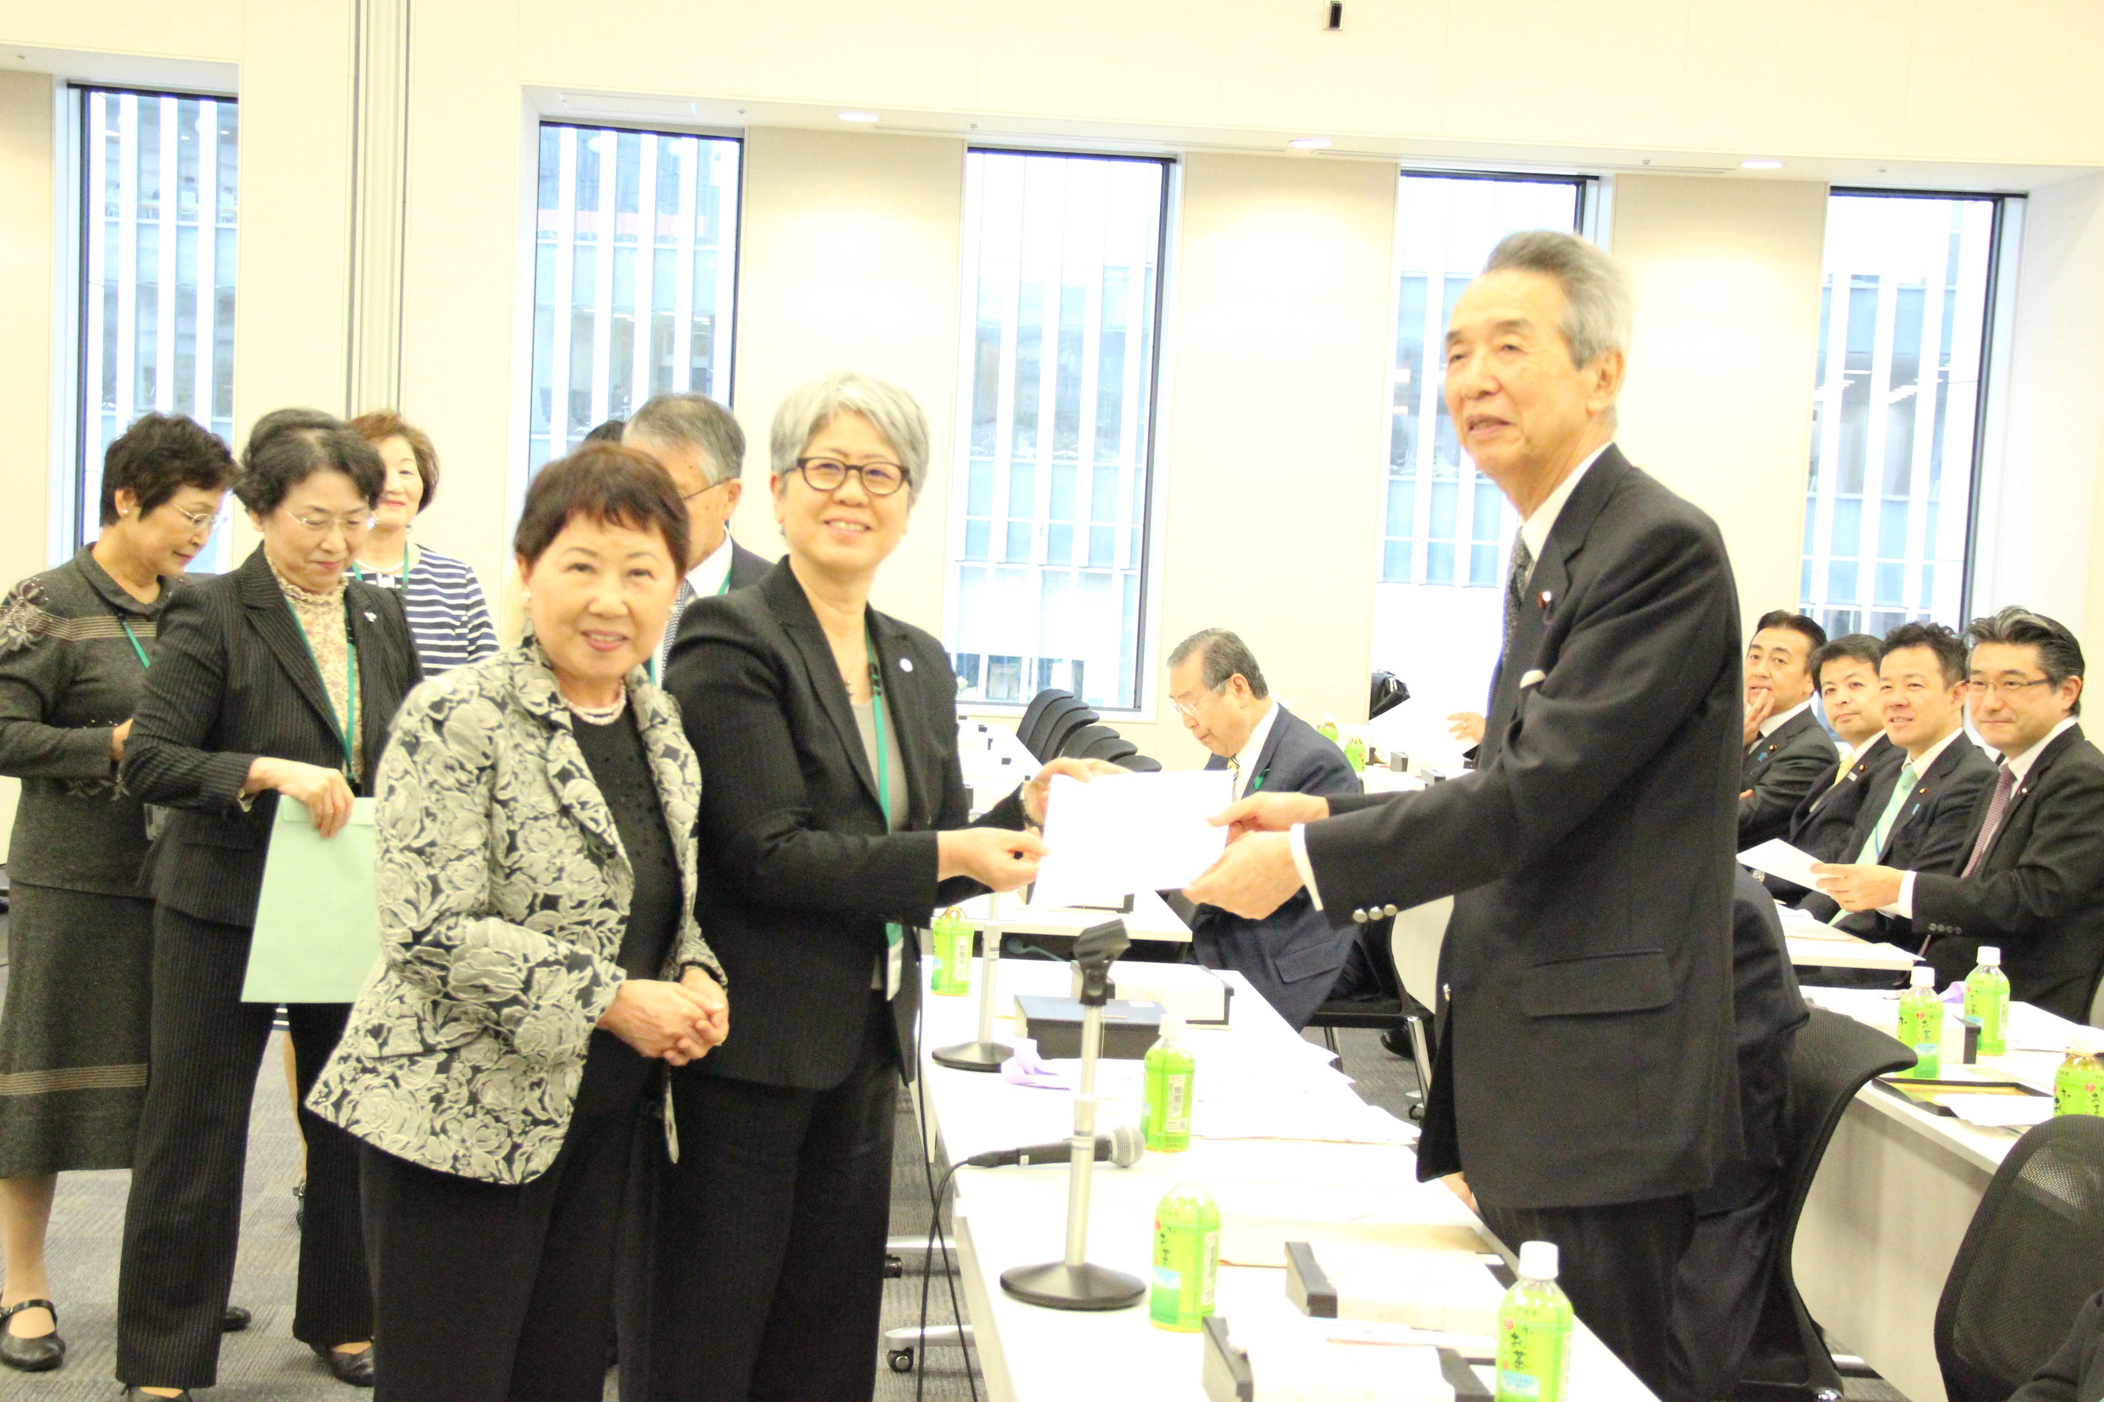
看護問題対策議員連盟
平成26年4月10日現在
衆議院267名/480名 参議院83名/242名 合計350名/722名
・皆さんの地元の国会議員は？
伊吹会長に要望書を提出する坂本日本看護協会長と草間日本看護連盟会長
司会を担当するたかがい議員
Notes:
看議連総会のトピックス
１．大雪に見舞われた第103回看護師国家試験の追加試験の件
２．新たな財政支援制度の件
新基金の確保に向けて現場からの様々なアイデアが必要
３．各団体からの要望
＊最後に草間会長から看護連盟はいつの時期もぶれることなく最大規模の自民
党の支援団体であり、看護政策を実現するための組織である。看護が元気に
なるようにしっかりサポートをお願いすると締めくくりの挨拶をした。

Slide 13
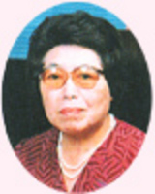
トピックス 議員連盟発足の布石
議員連盟の設置は、実は簡単なことでない。
長年の継続した活動が背景にある。
1971年
石本茂先生が当選(自民党公認）
1973年
看護技術者対策議員連盟発足
（2009年「看護問題対策議員連盟」に改称）
その後、約40年間。保健師助産師看護師法の改正、
看護師等人材確保法の制定等に尽力。
実績をあげてきた。
現在会員数 自民党衆議院議員 267人／293人中
2014年4月10日現在 自民党参議院議員 83人／85人中（全国比例除く）
Notes:
自民党内にプロジェクトチームをつくることができた背景には、
石本茂先生がつくった「看護問題対策議員連盟」の存在があります。
この議員連盟を通じ、長年にわたり看護に関する様々な課題について議論を重ねていたため、自民党の多くの議員に看護に対する理解が深まっていました。
このように、普段から議員に看護を理解してもらうという地道な活動が、法改正のために必要なのです。

Slide 14
平成26年2月26日
厚生労働大臣 田村憲久 様
日本看護連盟会長 草間朋子
看護師国家試験追加試験に関する要望書
要望事項
平成26年2月16日実施の看護師国家試験日の大雪による交通機関の 運休や道路事情等により受験できなかった者、混乱の中で受験した受験生が不利益を被ったり、採用側の関係者に混乱が生じないよう以下のことについて要望致します。
要望内容
どのような事情であっても大雪の影響で試験を受けられなかった受験者 すべてが追加試験を受けられること。
試験開始寸前に会場に入り、混乱状況の中で受験した者のうち希望する者については、3月19日に再受験の機会を与えて頂きたい。
再試験実施の判断基準を明確にしておくこと。
国家試験合格者は4月1日からの採用に支障のないよう速やかに看護師籍に登録して頂きたい。
再受験については本人の希望に基づいて行うこととし、その場合、2月16日の試験結果は無効とすること。
以上の5点につきまして、特段のご配慮を要望致します。
これが「現場の 声」の政策例
Notes:
2月25日 「雪害被害者への看護師国家試験再実施等の早急な救済を求める
決議」
2月27日 厚生労働大臣に提言・要請
自民党看議連・災害対策特別委員会、日本医師会、日本看護連盟
＊なぜ日本看護協会が共に行動しなかったか？？
日本看護協会長は医道審議会のメンバー
（追加受験については審議会での決定事項として厚労省から
ホームページで通知済み）
3月2日 田村大臣により医道審議会緊急招集
想定外の自然災害の下で生じたもので、今回限りの取り扱いとして宮城・
東京・愛知の3会場で受験した者について申し出をした上で受験を認め
る。申し出が認められた者については2月16日の受験は無効とする。
3月19日 追加試験 宮城・東京・愛知会場で834人受験、595人合格
4月15日看護協会ニュースの取り扱い！
看護師国家試験追加試験含め53,500が合格
＊大雪の影響により受験できなかった地域（宮城・東京・愛知）について
3月19日に追加試験を行い、29日に追加分の合格発表があった。
＊何故、看護の議員の活動があってと言えないか？？

Slide 15
卒後臨床研修制度の
（努力義務化）までの道のり
議員立法
法律ができるとき、国会でどのようなことがおきていたのか
Japanese Nursing Federation
Notes:
この章のねらい：
平成21年に成立し、平成22年4月から実施されている、卒後臨床研修の努力義務化について、成立までのプロセスをまとめました。
政策過程について理解する上で、とてもよい事例になります。

Slide 16
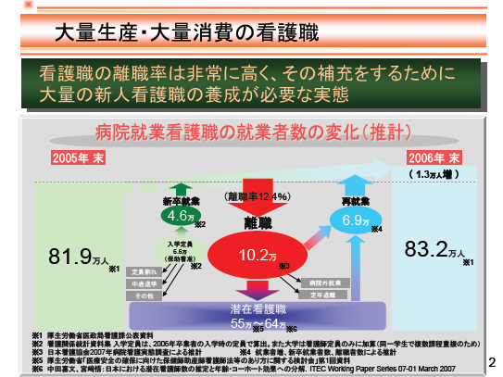
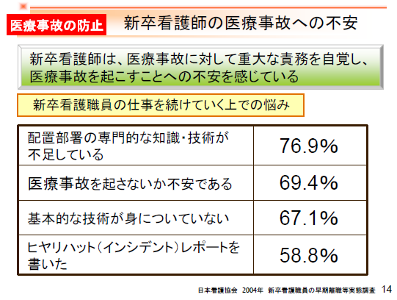
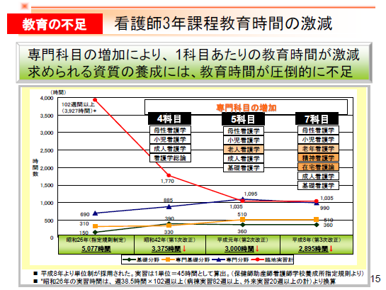
看護職員不足は離職が原因であることを明確化、
特に新人看護師がやめる！
日本看護協会政策提言資料 「今こそ看護基礎教育改革を」
平成17年 日本看護協会総会で決議
現場の状況を
視覚化することで
世論喚起した
Notes:
看護職員不足については、潜在看護職員の再就業の促進をすすめてきましたが、そう簡単ではないことがわかってきました。
そこで看護職員不足の原因を改めて明確にし、「離職防止対策」を進める方針を日本看護協会が決定しました。その中でも特に、新人看護師が1年以内に多く辞めることに着目し、この対策のために「基礎教育の年限延長」と「卒後臨床研修の制度化」を、法改正する方針をたてました。
方針確定後、まず行ったのは、関係者や国民に対するキャンペーンです。日本看護協会は「今こそ看護基礎教育改革を」という資料をつくり、基礎教育の年限延長を中心に、法改正の雰囲気づくりを行いました。
この際のポイントは、「わかりやすさ」。なぜいまこの問題を取り上げるのかを、メディア、学会などで何度も何度も説明をしました。

Slide 17
日本看護協会：看護職員不足は離職が原因であることを明確化
平成17年総会決議「新卒看護職員の卒後研修の制度化促進」
厚生労働省に検討会が発足（舛添厚労大臣）
平成20年10月 「看護の質の向上と確保に関する検討会」
平成21年3月中間とりまとめ
看護協会の論点 ①看護師基礎教育の大学化
②保健師・助産師課程は看護師課程終了後に2年間の教育
③新卒看護職員の臨床研修の制度化
自由民主党にプロジェクトを設置することに成功、方針確定後当時
の野党の協力も得て成立
南野知惠子議員 プロジェクト設置に向けた調整や野党との調整
あべ俊子議員 プロジェクト運営の事務局長
都道府県看護連盟から地元議員への支援要請
第171回通常国会の衆議院本会議において全会一致で可決、成立
平成21年7月9日
Notes:
卒後臨床研修制度の努力義務化が制度化された経緯の概要

Slide 18
保健師助産師看護師法及び看護師等の人材確保の促進に関する法律の一部を改正する法律案成立までの足取り
（参議院先議）
＊議員立法 所属会派から一人の反対者も出せない！
＊野党の同意も必要
入り口審査（与党政策責任者会議） 21.4.17
自民党厚労部会・看護問題小委員会の通過 21.4.22
自民党総務会 21.4.24・・・ここを通過することで全議員が了承したことになる
野党への対応 全野党に南野議員が働きかけ、党としての了承を得る
先ず、参議院厚生労働委員会 南野議員の提案説明＆採決 21.6.30
参議院本会議 21.7.1可決！！
続いて、衆議院厚生労働委員会 21.7.8
衆議院本会議 21.7.9 可決！！ 法案成立
衆議院解散（麻生内閣） 21.7.21
法案可決前に衆議院が解散になれば審議未了で廃案となっていた
可能性があったが、看護職議員の働きにより成立した

Slide 19
新人看護師の卒後臨床研修制度の義務化について ～日本看護連盟の調査結果～
Notes:
「現場の声」を活かすこれからの看護政策となる

Slide 20
特定行為に係る看護師の
研修制度の成立までの道のり
内閣提出法案（閣法）
法律ができるとき、政党や国会でどのようなことがおきるのか
Japanese Nursing Federation
Notes:
この章のねらい：

Slide 21
平成23年11月：チーム医療推進会議
平成23年12月：社会保障審議会・医療部会
平成22年3月：チーム医療の推進に関する検討会
「特定看護師（仮称）」
特定看護師としての業務独占、名称独占はしない
・看護師の業務（診療の補助」行為）の明確化
・医療の現場の混乱を避ける
「看護師特定能力認証制度」
保健師助産師看護師法の改正
平成２５年３月：チーム医療推進会議：
「特定行為に係る看護師の研修制度」
「地域医療・介護推進法案」 平成26年5月15日衆議院本会議で可決
平成26年6月18日参議院本会議で可決
Notes:
5月14日、衆議院厚生労働委員会ではあべ俊子議員が安倍総理に質問、5月15日本会議では議事運営委員として活躍。
6月17日、参議院厚生労働委員会審議、6月18日、たかがい議員が参議院本会議で与党代表で法案賛成討論を行った。
採決の結果は、22項目の付帯決議案とともに賛成135、反対106で可決・成立した。

Slide 22
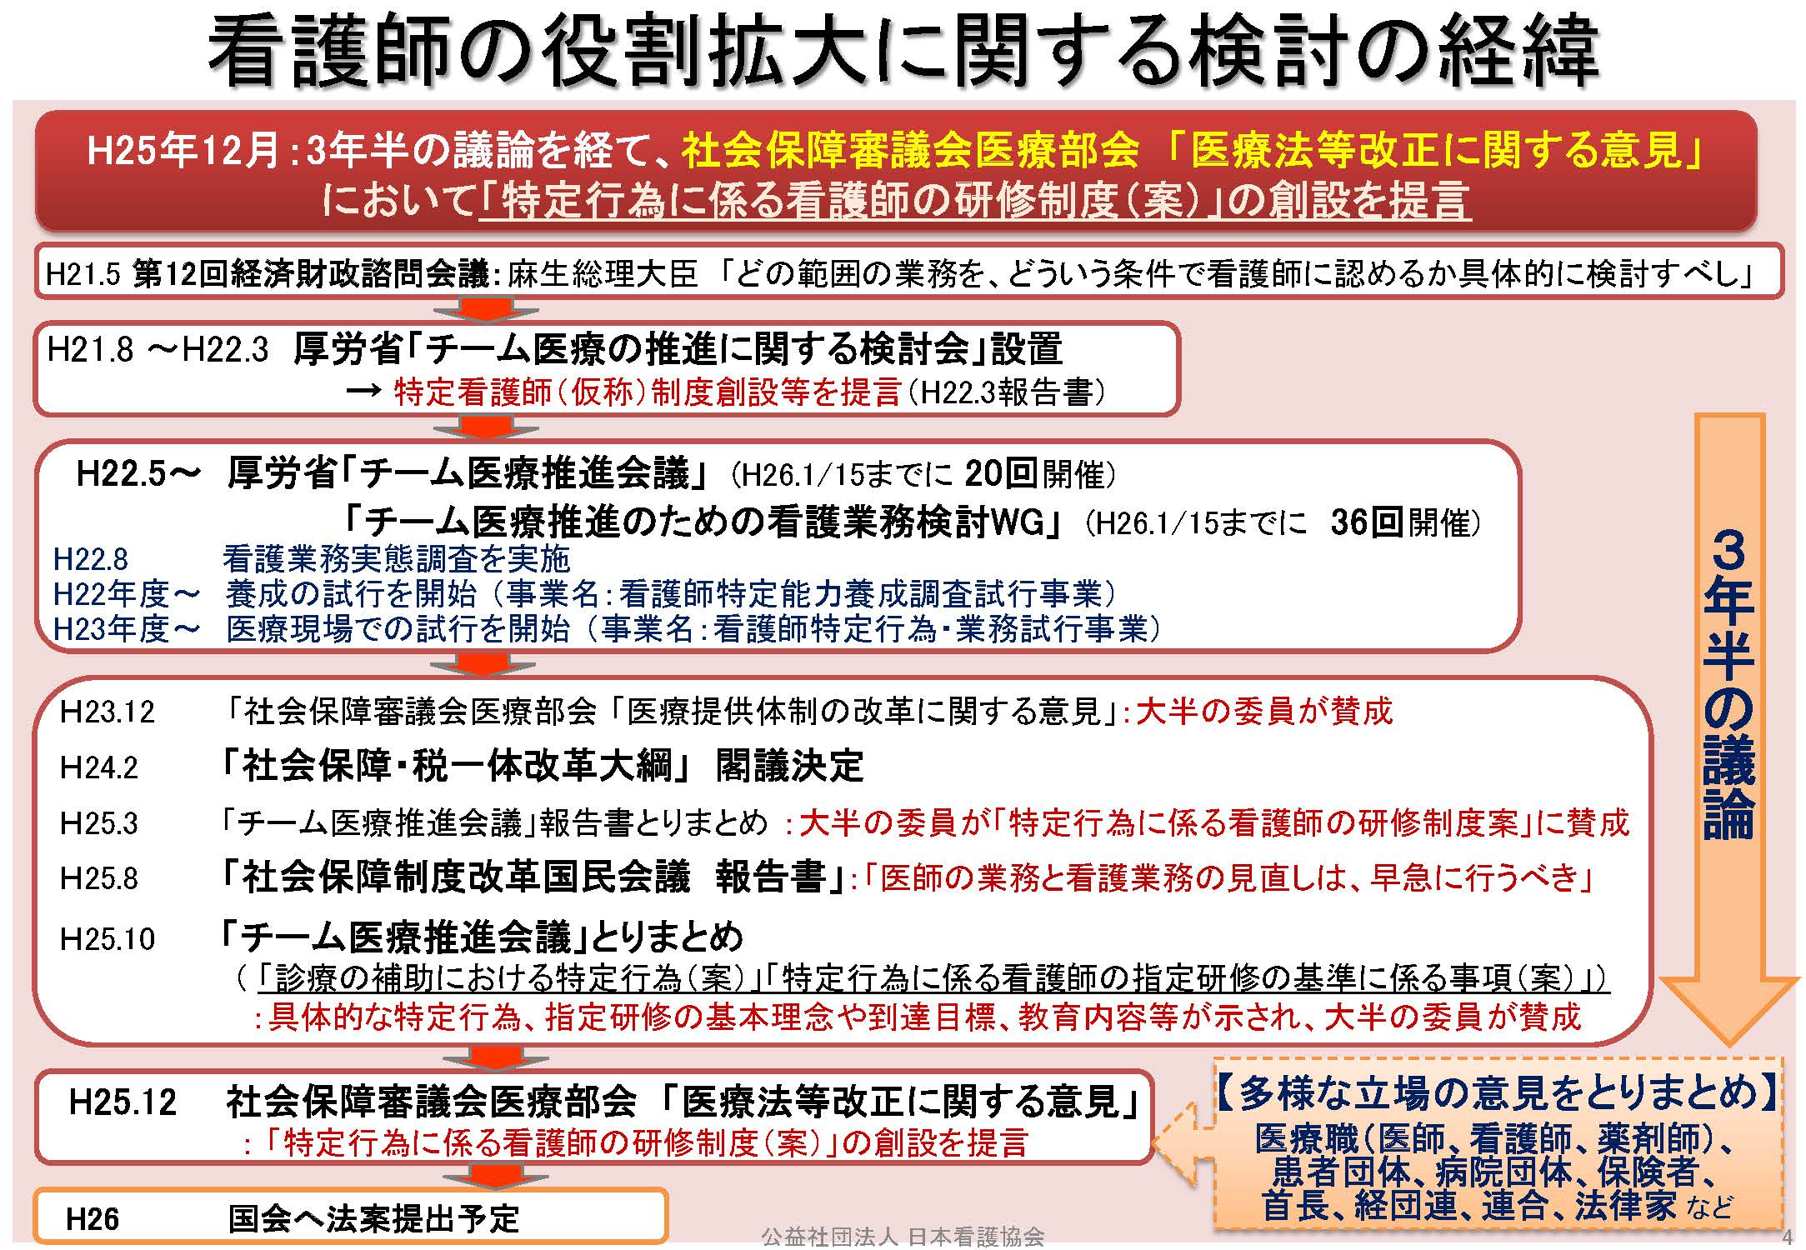
Notes:
3年半の議論の末、当初目指していた看護師の役割拡大を目指して、特定看護師を制度化する構想から徐々に当初目標をレベルダウンせざるを得ない審議経過を経て、最終的に特定行為に係る看護師の研修制度となった。
看護師の主体性・自立性を好ましく思わない職域からの圧力に押された。

Slide 23
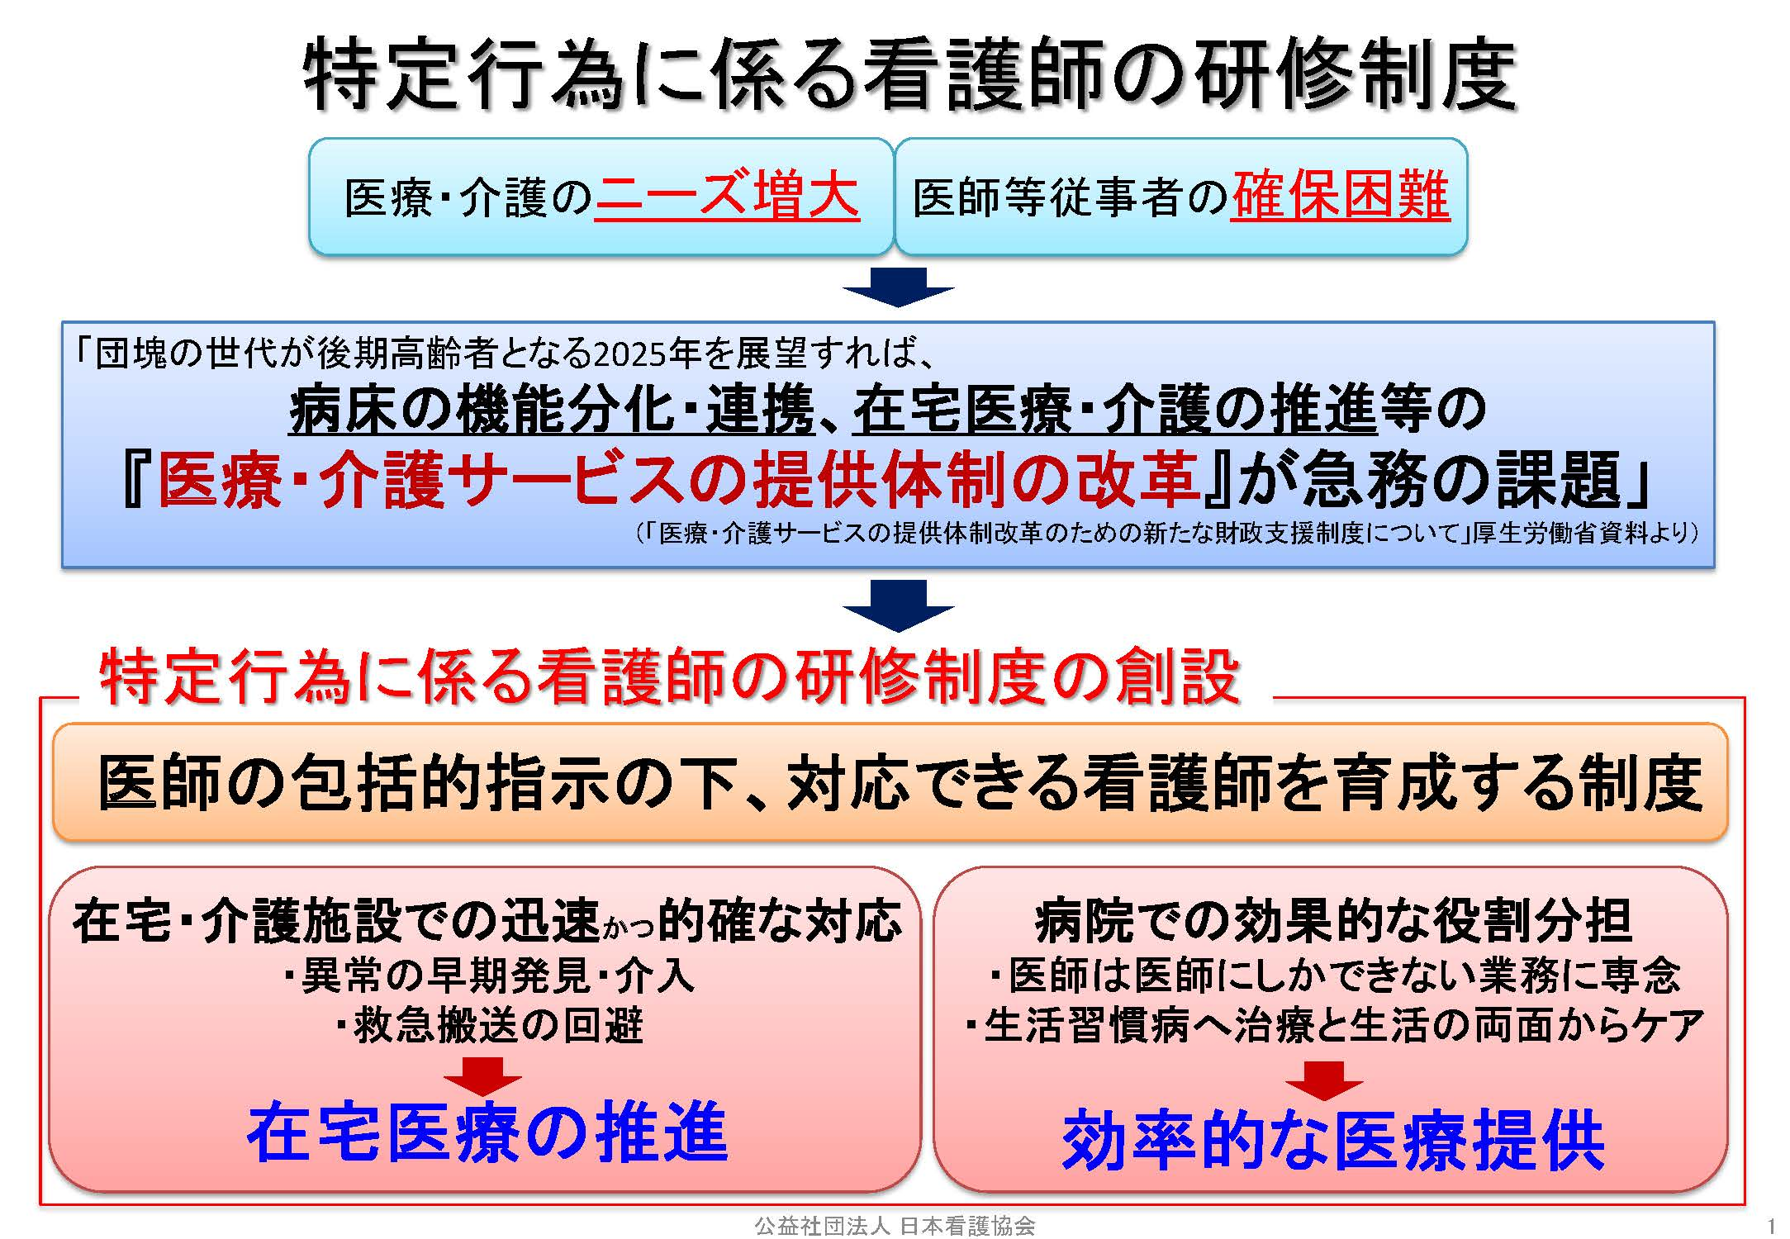

Slide 24
特定行為に係る政治のプロセスと動向
＜自由民主党＞ 。
＜公明党＞ 。
（平成25年12月17日）
厚生労働部会
厚生労働部会
政調審議会
政調全体会議
総務会
与党政策責任者会議
「地域における医療及び介護の
総合的な確保を推進するための
関係法律の整備等に関する
法律」（案）として
保助看法の改正を含め
19の法案を一括審議
閣議決定/国会提出
（平成26年2月12日）
＜衆議院＞
議長
厚生労働部会
本会議
可決
（平成26年5月14日)
＜参議院＞
議長
厚生労働部会
本会議
可決
法案成立
(平成26年6月18日）
Notes:
・医療・介護の一括法案は、19の関係法律の改正を行うもので、この19の関係法律の中に、保助看法、人材確保法が含まれている
・法律の提案を国会にするかどうかの協議・検討は、政権政党の政務調査会の厚生労働委員会において、協議が行われる。
・この協議が厚生労働委員会で開始されだしたのが、平成２５年１２月１７日から閣議決定まで5回程度の部会が開かれた

Slide 25
地域における医療及び介護の総合的な
確保の促進に関する法律
（22本の附帯決議がついた医療・介護関連19本の法律の一括法）
「保健師助産師看護師法」の改正
特定行為を手順書により行う看護師は、指定研修機関において、当該
特定行為の特定行為区分に係る特定行為研修を受けなければならない。
（第37条の２）
看護師等の人材確保の促進に関する法律の一部改正
（看護師等の届出等）
看護師等は病院等を離職した場合等に、住所、氏名等を都道府県ナースセン
ターに届け出るよう努めなければならないものとする等、看護師等の就業の
促進に関する所要の措置を講ずること。（第16条の３関係）
＊ 上記改正法律の施行日は平成27年10月1日

Slide 26
地方の政治力強化が緊急課題
医療・介護サービスの提供体制改革のための新たな 財政支援制度（新基金）が創設 （平成26年度904億円）
地域にとって必要な事業に適切かつ公平に配分されるしくみをつくる
１．国は法律に基づく基本的な方針を策定し、対象事業を明確化
２．都道府県は、計画を厚生労働省に提出
３．国・都道府県・市町村が基本的な方針・計画策定に当たって公正性及び透明性を
確保するため、関係者による協議の仕組みを設ける
対象事業
１．病床の機能分化・連携のために必要な事業
２．在宅医療（歯科・薬局を含む）を推進するための事業
３．医療・介護従事者等の確保・養成・勤務環境改善のための事業
重要！！
現場の声
Notes:
「地方議員をふやす」ことも看護連盟の活動方針です。
地方議員立候補ガイドラインを参照してください。

Slide 27
看護連盟の仲間をもっともっと増やそう！
看護政策の実現には政策と選挙に強い 組織に発展させる必要がある。
政治は夢をかなえる手段です！
患者のために夢を追及するナースは、政治の大切さを知っています！
政治参加するナースは、自分で自分を変えることができる自律したナースです！
Notes:
日本は民主主義の下の法治国家
数は力！！
看護職議員 4人
医師議員 22人（自民党10人）
歯科医師 8人
薬剤師 4人
検査技師 2人
理学療法士 1人
獣医師 1人

Slide 28
さあ始めよう、情報収集！
そして、届けよう、「現場の声」
日本看護連盟ホームページで
Japanese Nursing Federation
Notes:
この章のねらい：
看護連盟や議員の活動について、もっと知りたい方は日本看護連盟のホームページをみましょう。

Slide 29

http://www.kango-renmei.gr.jp/

Slide 30
日本看護連盟ホームページで現場の声を届けよう

